Slide 2
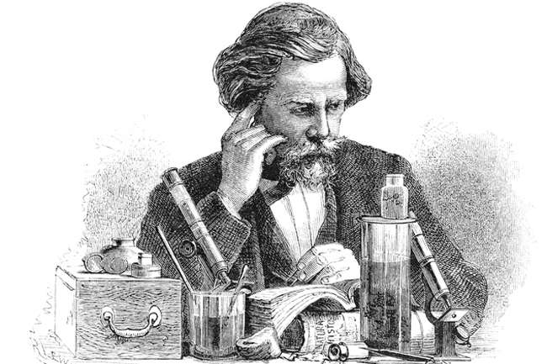
Пневмония это преимущественно инфекционное заболевание легочной ткани. Когда у человека возникает это заболевание, его альвеолы в легких наполняются микроорганизмами, жидкостью, из-за чего нарушается нормальная дыхательная функция.
История изучения пневмонии
Это заболевание было описано еще Гиппократом в IV веке до н. э.
Маймониди (1138-1204 гг.) описал симптомы пневмонии. Это описание было очень похоже на те, которые сейчас дают в современных учебниках.
В 1761 году Ауэнбруггер обосновал методику аускультации (выслушивания) легких.
В 1875 году Эдвин Клебс впервые выявил бактерии в дыхательных путях пациента, умершего от пневмонии.

Slide 3
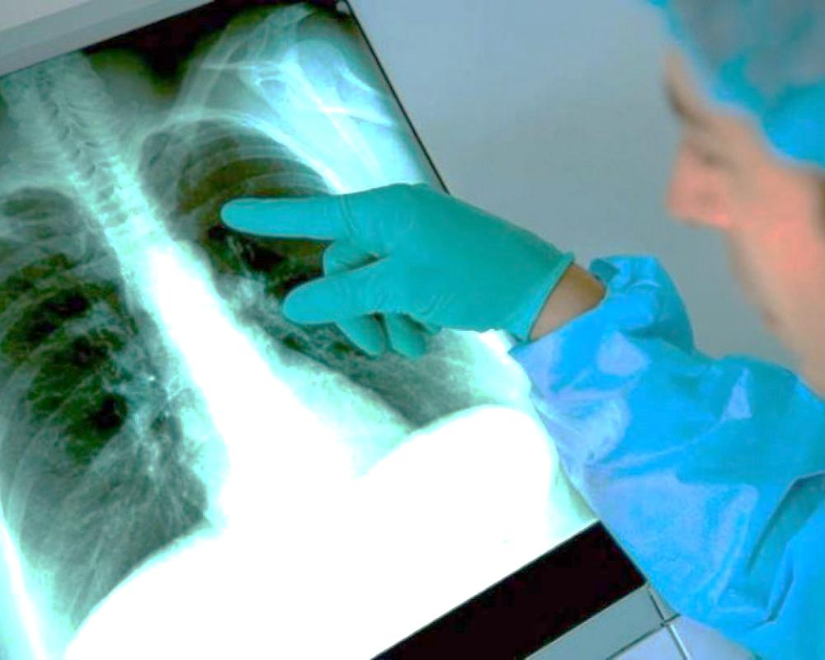
Причинами развития пневмонии
бактерии (Streptococcus pneumoniae,Haemophilus influenza и Mycoplasma pneumonia);
вирусы (риновирусы, коронавирусы, грипп);
грибки (чаще у больных с ослабленным иммунитетом)
Симптомы пневмонии
Больного при наличии воспаления легких могут беспокоить:
повышение температуры тела,
озноб,
потливость,
боль в грудной клетке,
кашель,
одышка.

Slide 4
Тройка лидеров среди причин смерти у взрослых — сердечно-сосудистые заболевания, онкология и травмы (в зависимости от страны они могут меняться местами, но им всегда принадлежит «пьедестал»).
Однако главная причина детской смертности едина для всего мира: это пневмония. Каждый год от нее погибает 1,1 миллиона детей в возрасте до 5 лет — это больше детских жизней, чем вместе губят СПИД, корь и малярия.
У детей раннего возраста (до 1 года) пневмония часто имеет нетипичное течение: ее первые симптомы проходят незаметно, а затем следует ураганное развитие.
Это одна из причин того, что всего 30 % больных пневмонией детей получают правильное лечение.

Slide 5
ПРОФИЛАКТИКА
Учитывая сложность лечения больничных и вирусных пневмоний и трудности диагностики у детей раннего возраста, основные усилия необходимо направлять на профилактику.
На первое место нужно поставить вакцинацию против наиболее часто встречающихся возбудителей — это пневмококк и гемофильная палочка. Такую прививку можно делать не только детям: другие группы риска по пневмонии — это пожилые и люди, страдающие хроническими заболеваниями дыхательной системы, сахарным диабетом, иммунодефицитными состояниями.

Slide 6
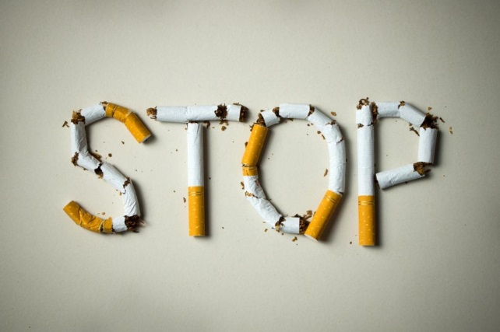
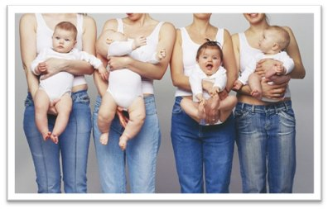
Есть у профилактики пневмонии по ВОЗ и более крупные, стратегические цели, вклад в достижение которых может внести каждый из нас. Это борьба с загрязнением воздуха — как в помещениях, так и на улице — и отказ от курения. Неслучайно символом Всемирного дня борьбы с пневмонией стали… голубые джинсы. Их цвет означает чистое голубое небо, под которым должны жить здоровые дети.
Поддержи… надень голубые джинсы и белую футболку

